Slide 1
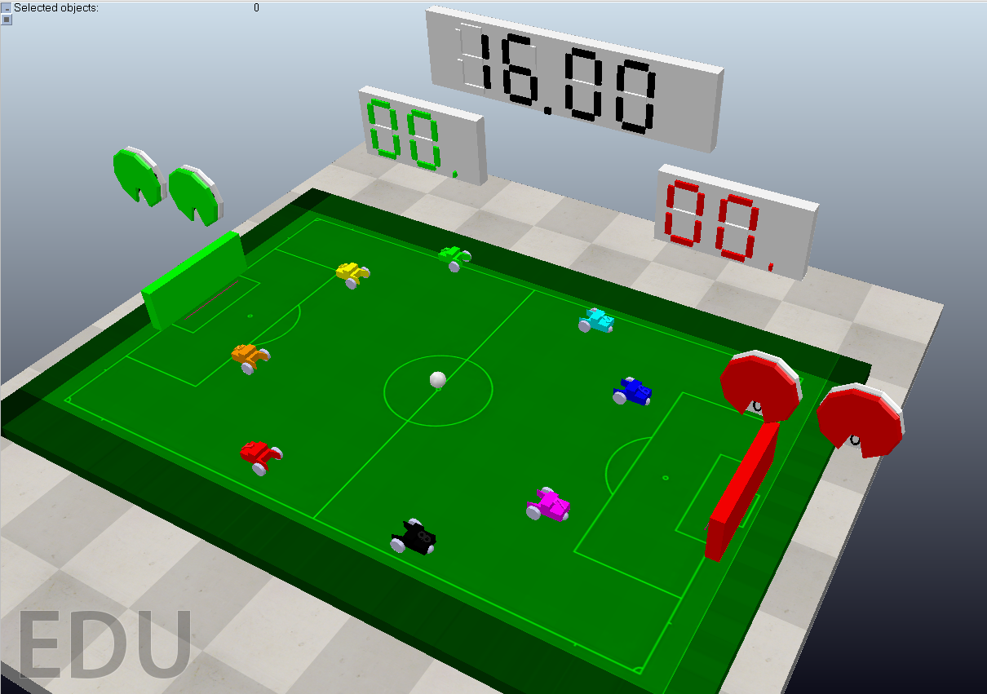
2B3-pj3bg1簡報

Slide 2
小組分工:
40723217(組長):
40923219 :
40923225 :
40923241 :
40923246 :
40971219 :
40971220 :

Slide 3
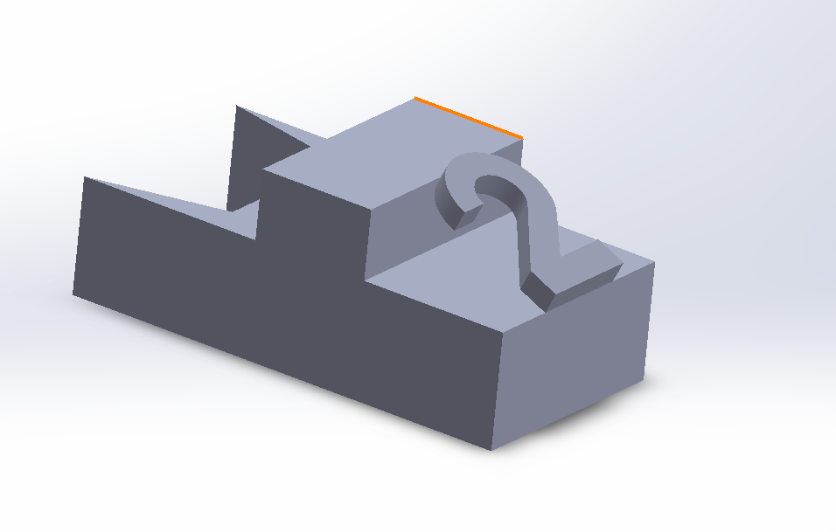
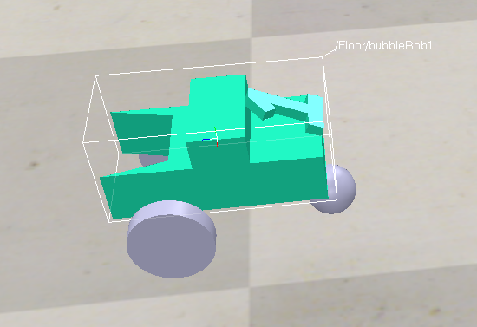
機器人製作
(41製作)
使用SOLIDWORKS繪製機器人外型
(17)
將機器人放入coppeliaSim加入輪子

Slide 4
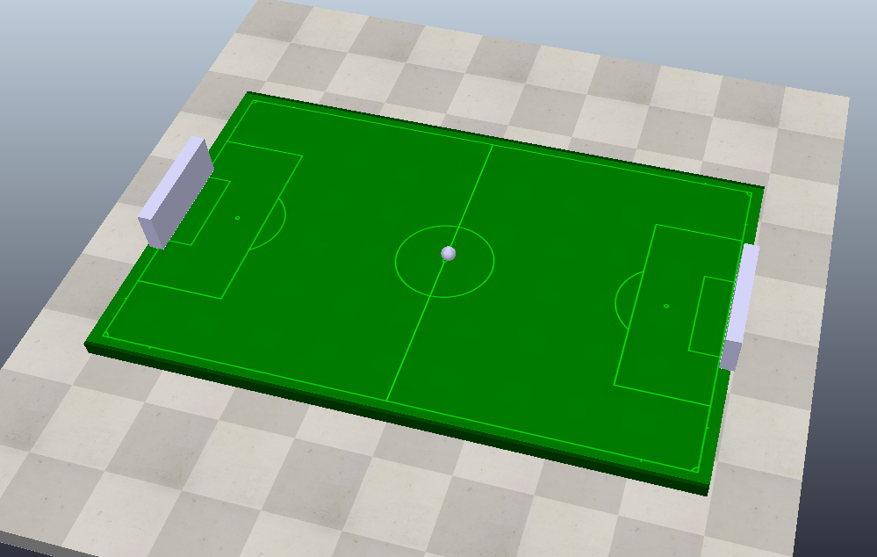
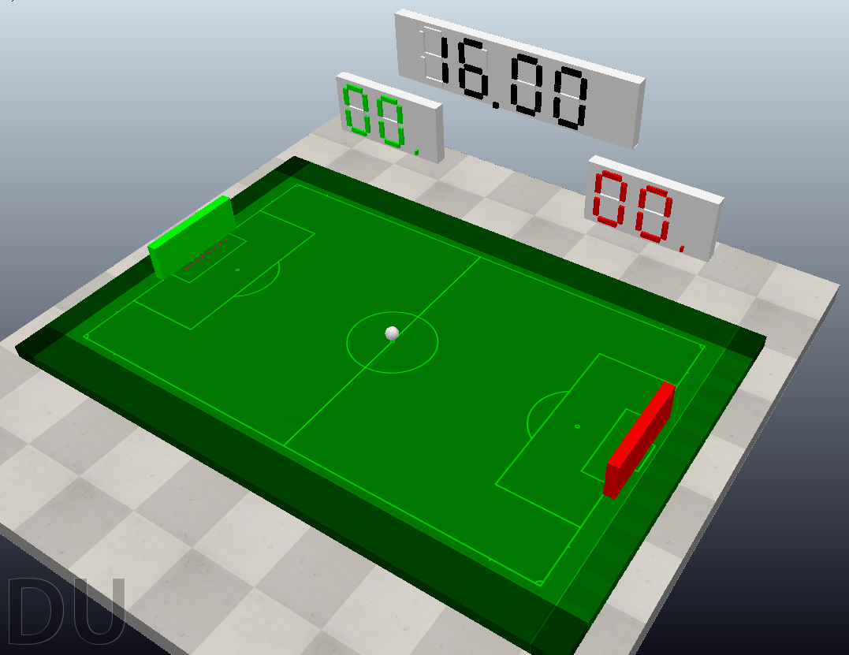
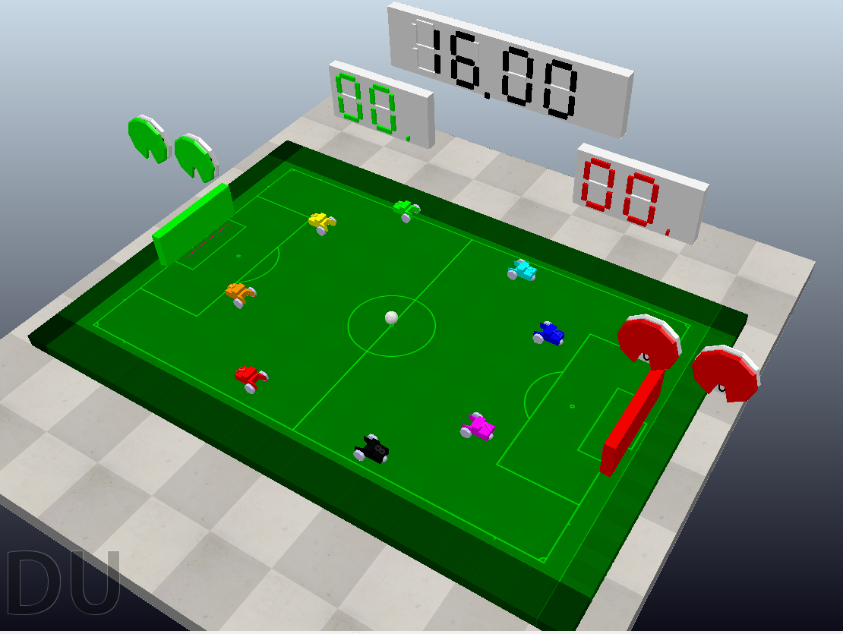
場地製作
(右圖)
老師提供的場地
(46、19製作)
(下圖為第一版)
根據老師提供的場地進行改版，加入記分板與計時器
(46、19製作)
(下圖為第二版)
加入轉盤記分板與機器人

Slide 5
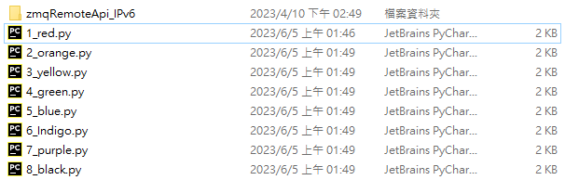
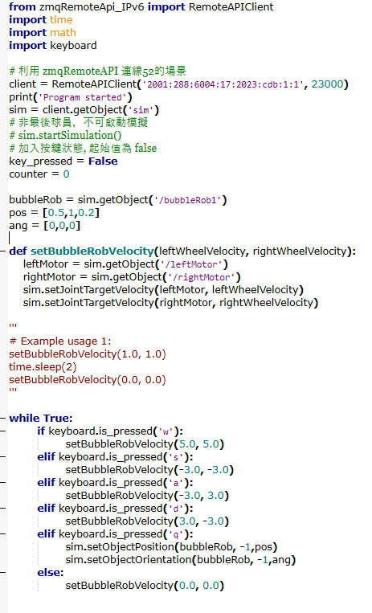
程式碼
(17)
下圖
機器人使用之程式碼
(17)
右圖
分配8台機器人使用之程式碼

Slide 6
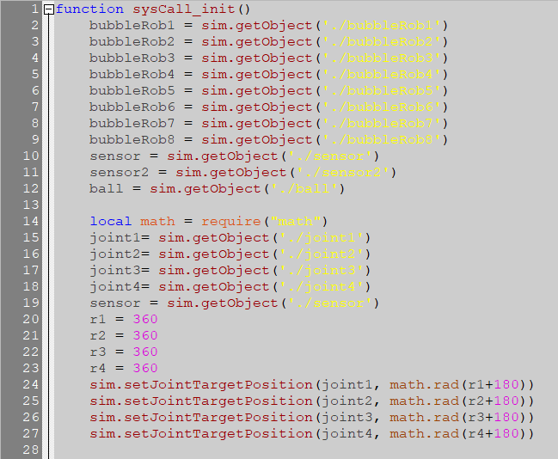
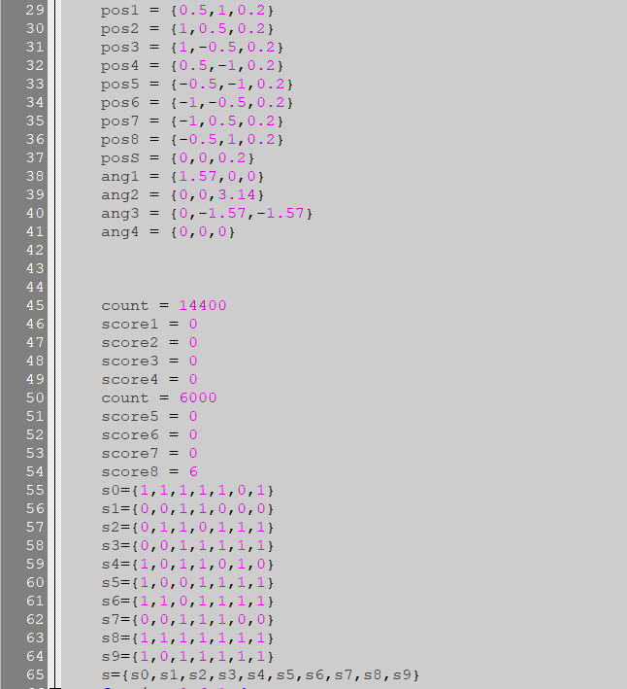
程式碼詳解
1~28行:各部件命名、設置轉軸初始角度
29~65行:訂定初始位置、角度，設定好初始數值以及建立7段顯示用的陣列

Slide 7
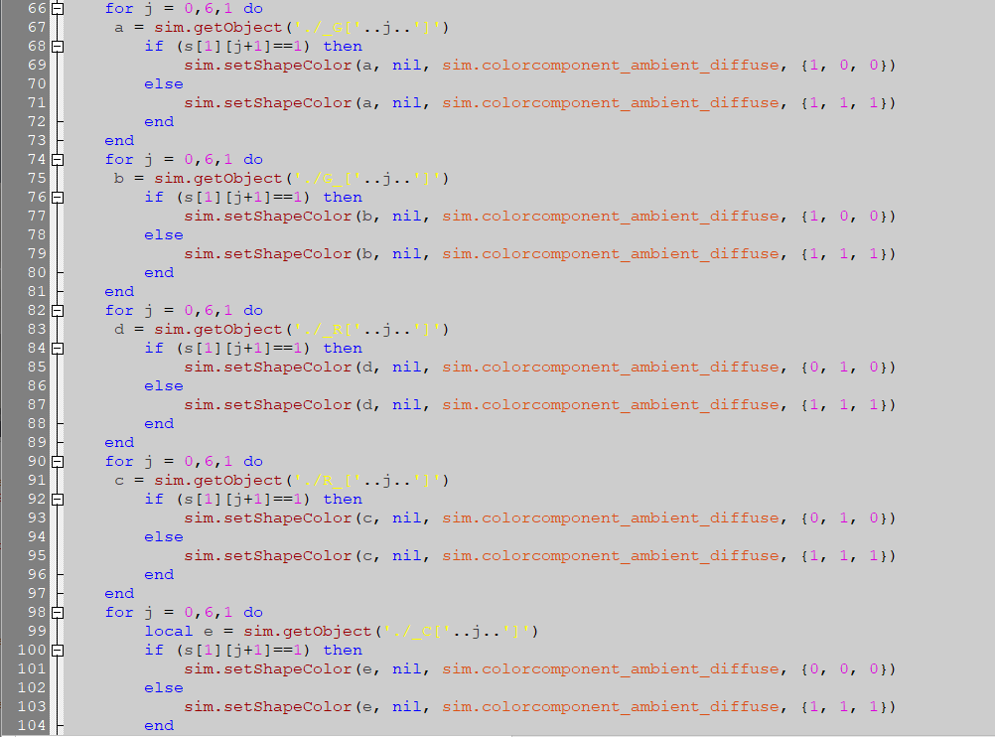
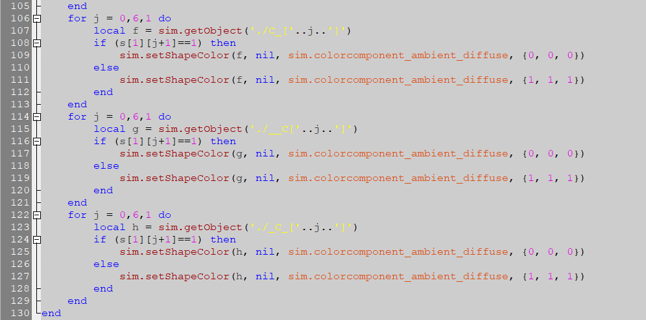
程式碼詳解
66~130行:記分板、計時器歸零，初始設定結束

Slide 8
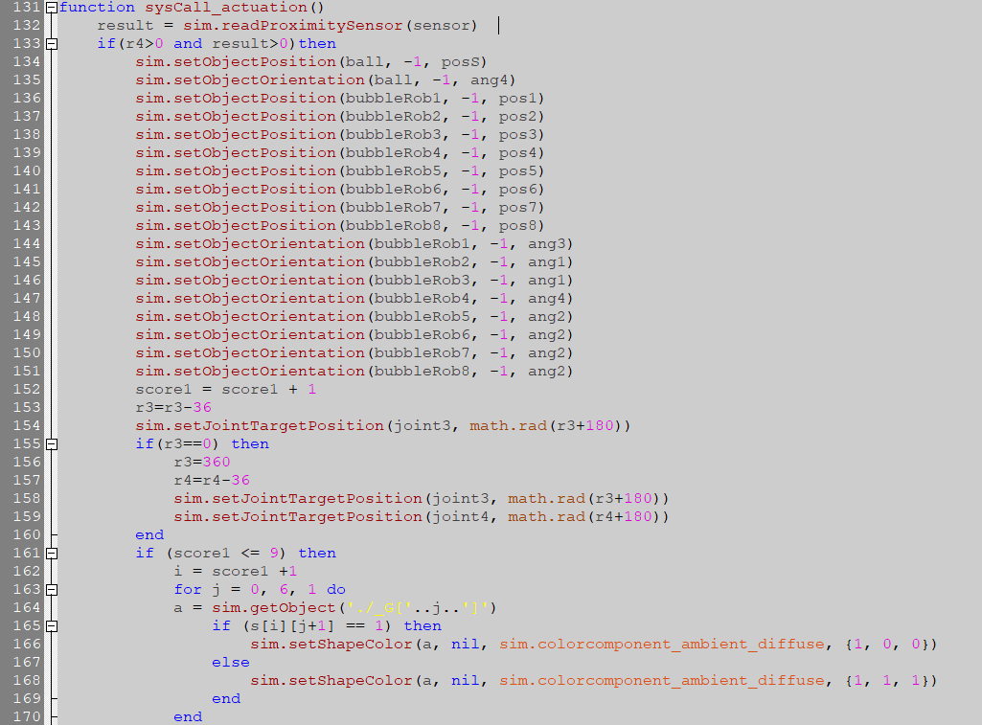
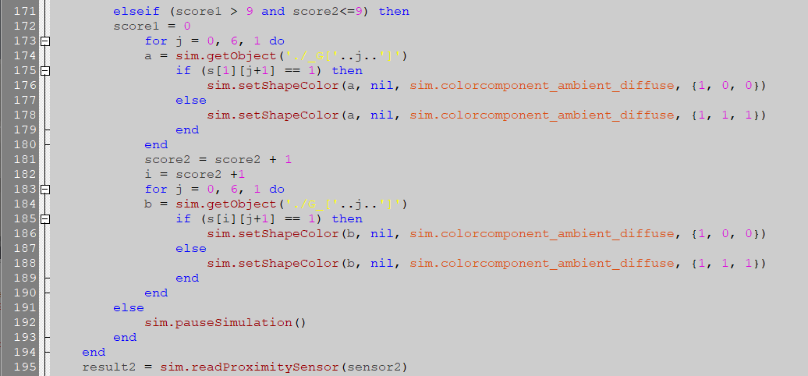
程式碼詳解
131~194行:用sensor檢查綠方得分，得分後先將球員和球的位置移回開始位置，將綠方分數+1並調整轉盤角度，用if檢查是否進位再用for逐個調整7段顯示的顏色，途中加入了如果分數超過99就暫停模擬的機制

Slide 9
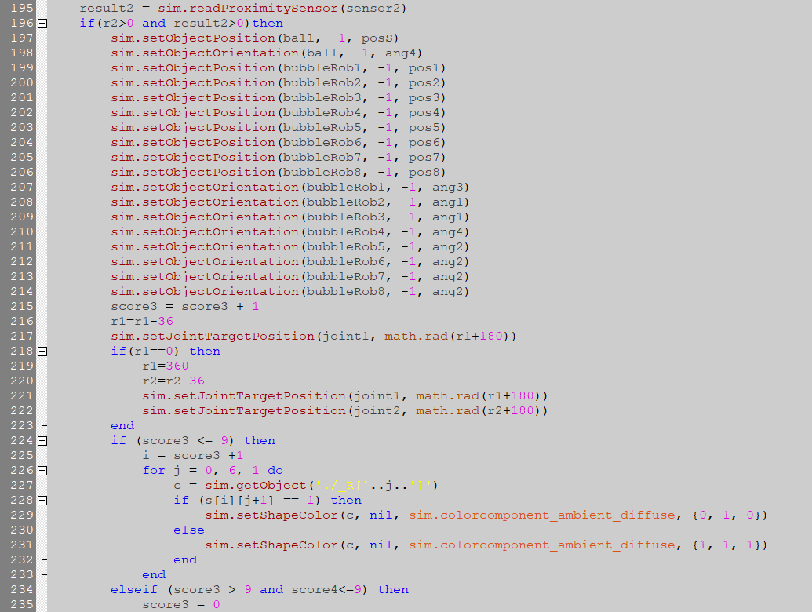
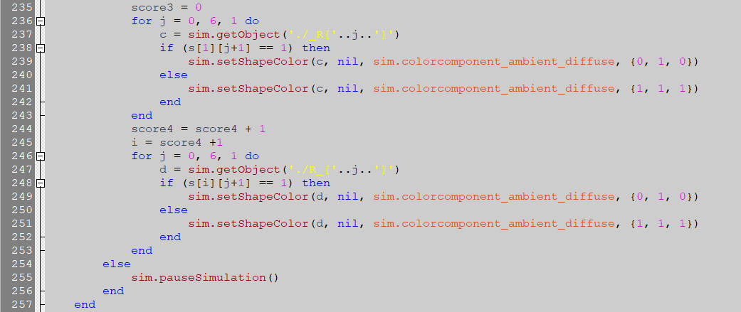
程式碼詳解
195~257行:紅方的得分，與綠方相同，同樣也加入了如果分數超過99就暫停模擬的機制

Slide 10
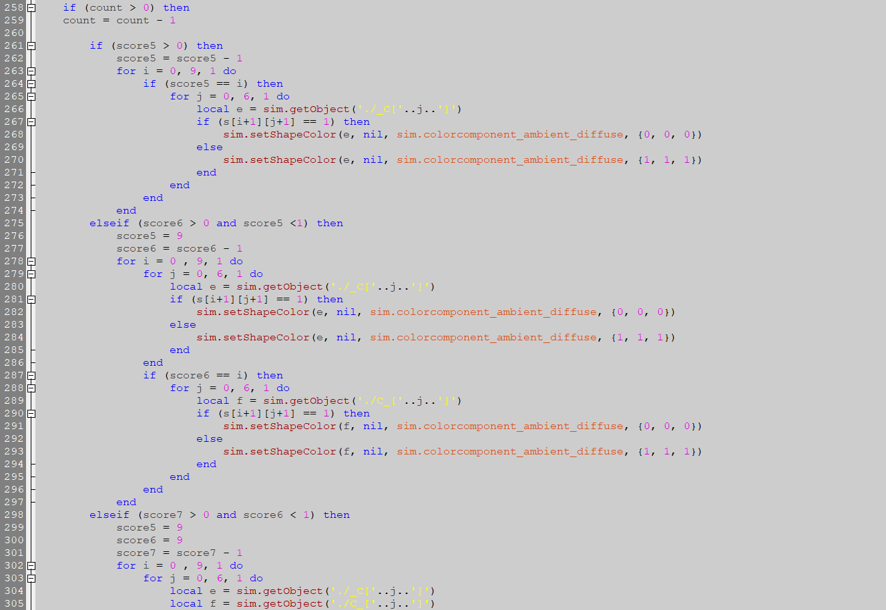
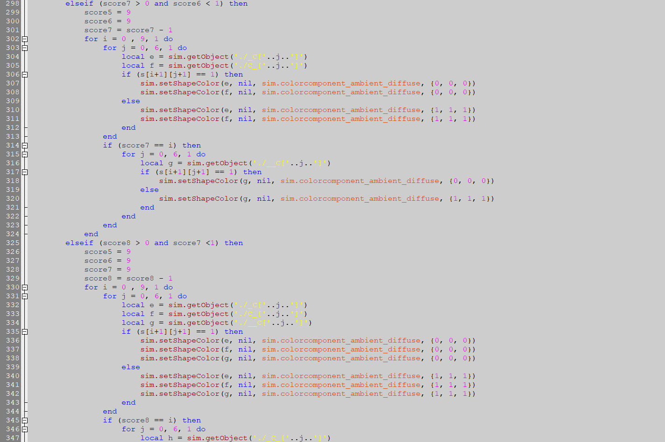
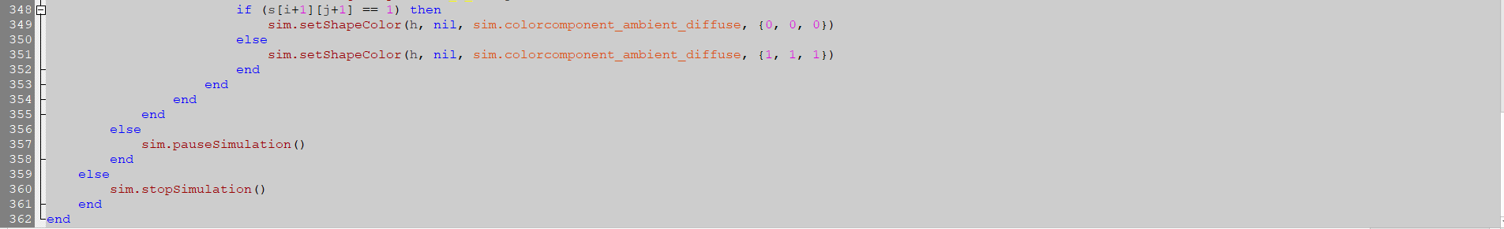
程式碼詳解
258~297行:倒計時，時間最前面就設定好了，一點一點倒數就好，一樣用if檢查進位用for設定七段顯示最後數到小於零時暫停模擬，由於我們秒數取到小數後兩位，所以進位的程式比較繁雜

Slide 11
開會紀錄

